Slide 1



Granja – Ceará
2023
Outros Problemas Importantes de Saúde Mental
Márcio Carvalho Fontenele
Facilitador

Slide 2
Pontos
Importantes
Descartar a depressão
Excluir outras condições, exceto autoagressão
Caso de crianças ou adolescentes (MCO)

Slide 3

Panorama rápido
Avaliação, Manejo e Seguimento

Slide 4






Avaliação
Descarte causas físicas para os sintomas
Descarte depressão ou outras condições MNS
Avalie se a pessoa busca alívio de sintomas ou tem dificuldades no funcionamento diário
Avalie se a pessoa tem estressores extremos
Avalie se há risco iminente de autoagressão ou suicídio

Slide 5


Manejo
Protocolos de Manejo
Outros problemas importantes de saúde mental
Outros problemas importantes de saúde mental em pessoas expostas a estressores extremos

Slide 6

Avaliação
Outros Problemas Importantes de Saúde Mental

Slide 7
Manifestações comuns de outros problemas importantes de saúde mental
Cansaço extremo
Depressão
Irritação
Ansiedade
Estresse
Queixas somáticas sem explicação

Slide 8

1
Há uma causa física que explique plenamente os sintomas?
SIM
NÃO
Trate qualquer causa física identificada e reavalie para verificar se os sintomas persistem.

Slide 9

2
O diagnóstico é de depressão ou outra condição MNS
abordada em outro módulo deste guia?
SIM
NÃO
Vá para o módulo
pertinente

Slide 10

3
A pessoa está buscando ajuda para aliviar os sintomas ou tem considerável dificuldade com o funcionamento diário por causa dos sintomas?
NÃO
SIM
Não é necessário tratamento
É provável que seja OUTRO PROBLEMA
IMPORTANTE DE SAÚDE MENTAL

Slide 11


4
Antes do Protocolo 1 ou 2 ir para o módulo de suicídio
A pessoa foi exposta a estressores extremos?
(por exemplo, violência física ou sexual, acidentes
graves, luto ou outras perdas importantes)
NÃO
PROTOCOLO 1
SIM
PROTOCOLO 1 e 2

Slide 12

Protocolo
Outros Problemas Importantes de Saúde Mental

Slide 13

Protocolo 1
Corrigir a automedicação e não usar antidepressivos, benzodiazepínicos, placebos e vitaminas, pois podem causar efeitos colaterais e reforçar a sensação de doença.

Slide 14

Manejo
Protocolo 1
Fortalecimento dos apoios sociais
Abordagem de estressores psicossociais
Ensinar Técnicas de gerenciamento e relaxamento do estresse
Psicoeducação

Slide 15

Reconhecimento e explicação de Sintomas Somáticos Inexplicáveis

Slide 16


Exames
Laboratoriais
Notes:
Evitar Exames Desnecessários: É importante evitar a solicitação de exames laboratoriais ou de outro tipo, a menos que haja uma indicação médica clara. Isso pode ajudar a prevenir o estresse desnecessário para o paciente e evitar o uso desnecessário de recursos médicos.
Indicações Médicas Claras: As indicações médicas claras são condições ou circunstâncias que justificam a necessidade de um exame ou procedimento médico. Por exemplo, uma anormalidade nos sinais vitais de um paciente pode indicar a necessidade de exames adicionais.
Anormalidades dos Sinais Vitais: Os sinais vitais são medidas objetivas das funções corporais básicas e incluem temperatura corporal, pulso (frequência cardíaca), frequência respiratória e pressão arterial. Qualquer anormalidade nesses sinais pode indicar uma condição médica que requer atenção e possivelmente exames adicionais.
Espero que isso ajude a esclarecer o conteúdo do texto! Se você tiver mais perguntas ou precisar de mais explicações, fique à vontade para perguntar.

Slide 17



Tipos
de consultas
Primeira Consulta
Início do Tratamento
Reagendamento da 1ª consulta
Exceções da 1ª consulta
Consulta de retorno
Registro
Exemplo
Consulta de manutenção
Tempo
Registro
Exemplo
Notes:
Primeira Consulta
A primeira consulta odontológica programática é quando é realizada uma avaliação das condições gerais de saúde e um exame clínico odontológico com o objetivo de diagnóstico. Durante esta consulta, um plano preventivo-terapêutico deve ser elaborado.
Início do Tratamento: O tratamento deve ser iniciado na mesma sessão da primeira consulta odontológica programática. Isso significa que qualquer tratamento identificado como necessário durante a consulta inicial deve começar imediatamente.
Reagendamento da Primeira Consulta: Uma primeira consulta odontológica programática só pode ser registrada novamente para a mesma pessoa 12 meses após a conclusão do plano preventivo-terapêutico. Se o paciente abandonar o tratamento, a primeira consulta pode ser reagendada seis meses após a última consulta.
Exceções à Primeira Consulta: Atendimentos eventuais, como os de urgência/emergência/consulta dia, que não têm elaboração de plano preventivo-terapêutico e seguimento previsto, não devem ser considerados como primeira consulta odontológica programática.
Consulta de Retorno
A consulta de retorno é uma consulta subsequente do usuário que está em continuidade do tratamento iniciado e programado por meio da primeira consulta odontológica programática.
Registro da Consulta de Retorno: A consulta de retorno será registrada juntamente com o(s) procedimento(s) realizado(s) neste dia. Isso significa que tanto a consulta de retorno quanto os procedimentos realizados durante essa consulta serão documentados.
Exemplo de Consulta de Retorno: Se um usuário tem seis restaurações para serem feitas, conforme o plano preventivo-terapêutico elaborado pelo Cirurgião Dentista, cada visita para realizar uma dessas restaurações seria considerada uma consulta de retorno.
Consulta de Manutenção
A consulta de manutenção é uma consulta do usuário para manutenção, acompanhamento ou reparos clínicos após ter concluído um tratamento, conforme previsto no plano preventivo-terapêutico. Esta consulta geralmente é definida durante a primeira consulta odontológica.
Tempo para a Consulta de Manutenção: Uma consulta de manutenção ocorre quando o retorno do usuário se dá em um período inferior a 12 meses da conclusão do tratamento. Isso não caracteriza um novo tratamento.
Registro da Consulta de Manutenção: A consulta de manutenção será registrada juntamente com o(s) procedimento(s) realizado(s) neste dia. Isso significa que tanto a consulta de manutenção quanto os procedimentos realizados durante essa consulta serão documentados.
Exemplo de Consulta de Manutenção: Se um usuário concluiu o tratamento no mês de julho e no mês de setembro do mesmo ano ele retorna ao atendimento odontológico para reparo em uma determinada restauração, isso seria considerado uma consulta de manutenção.

Slide 18

Cálculo do Indicador 1
Nº de 1º atendimentos de consulta odontológica programática
x 100
População cadastrada
Notes:
Vamos pensar na estatística como uma festa de aniversário. A razão seria como comparar a quantidade de adultos e crianças na festa. Por exemplo, se tivermos 20 adultos e 10 crianças, a razão seria de 2:1.
A proporção, por outro lado, seria como olhar para a parte que um grupo representa do total. Então, se tivermos 30 pessoas na festa (20 adultos e 10 crianças), a proporção de adultos seria de 20/30 ou 2/3.
A cobertura é um pouco diferente. Imagine que você tenha tirado várias fotos da festa e quer saber quantas delas têm o aniversariante. A cobertura seria a probabilidade de uma foto aleatória incluir o aniversariante¹.
Agora, vamos ver como isso se aplica à odontologia:
Razão: Na odontologia, um exemplo de razão pode ser encontrado no conceito de proporção áurea, que é uma relação matemática de 1.618:1. Isso significa que o dente menor deve ser 62% do tamanho do dente maior².
Proporção: Um exemplo de proporção na odontologia pode ser a proporção entre a largura e o comprimento do incisivo central superior, que é geralmente mantida em torno de 78%³.
Cobertura: Na estatística, a cobertura é a probabilidade de um intervalo de confiança incluir o verdadeiro valor (parâmetro) de interesse¹. Na odontologia, isso poderia ser aplicado ao cálculo da probabilidade de um tratamento específico (como um implante dentário) ser bem-sucedido.
Espero que isso ajude a esclarecer as diferenças entre razão, proporção e cobertura! Você gostaria de aprender mais sobre algum desses conceitos ou tem outra pergunta?

Slide 19

Meta
Indicador 1
5% da população

Slide 20
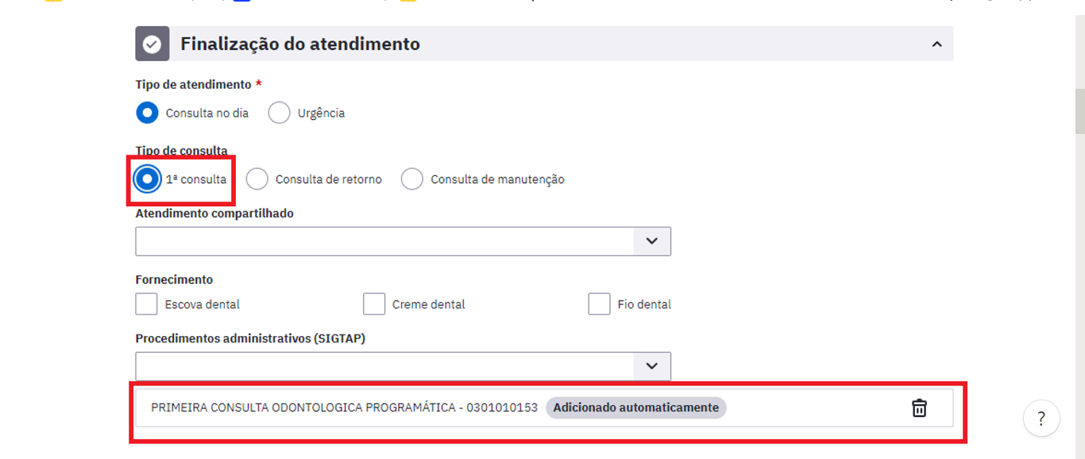
Registro
PEC

Slide 21




Estratificação das Equipes
0 a 2000
2001 a 3000
3001 a 4000
a partir de 4001

Slide 22
População por Equipe
4816
3084
3106
1202
4285
2873
2853
2743
3992
925
2226
2334
3255
3113
4601
3225

Slide 23
Indicador 1 – julho/agosto
3,28%
2,98%
3,54%
1,66%
5,58%
0,77%
3,08%
0,00%
4,08%
8,65%
2,88%
2,83%
3,69%
1,09%
2,41%
7,41%

Slide 24

Indicador 2
Razão entre tratamentos concluídos e primeiras consultas odontológicas programadas

Slide 25

Cálculo do Indicador 2
Nº de tratamentos concluídos pelo cirurgião - dentista
N° de atendimentos de 1ª consulta programática

Slide 26
Meta
Indicador 2
0,5 a 1,0 no quadrimestre

Slide 27
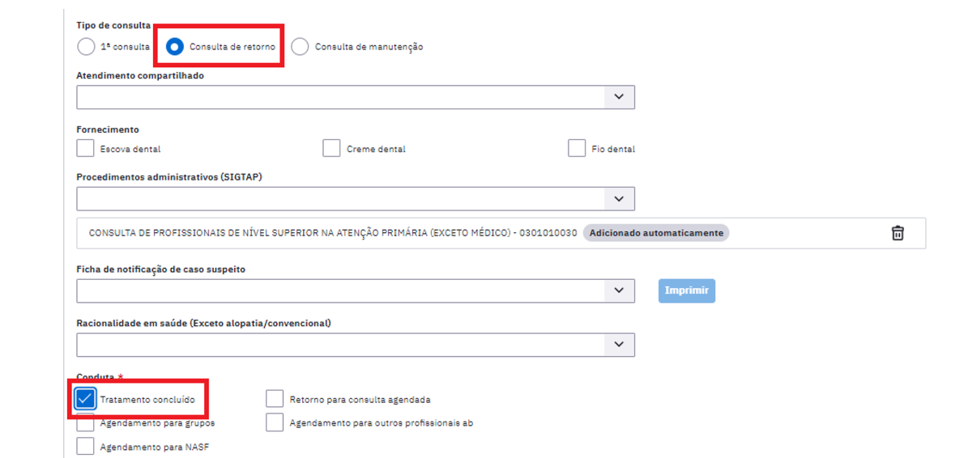
Registro
PEC

Slide 28
Indicador 2 – julho/agosto
0,30
0,21
0,42
0,00
0,45
0,77
0,25
0,00
0,40
0,19
0,92
0,29
0,27
0,03
0,56
0,79

Slide 29
Indicador 3
proporção de exodontias em relação ao total de procedimentos preventivos e curativos realizados

Slide 30
Cálculo do Indicador 3
Nº de extrações dentárias
x 100
N° de procedimentos clínicos individuais preventivos e curativos

Slide 31
Meta
Indicador 3
Menor que 20%

Slide 32
Indicador 3 – julho/agosto
15.2%
17.9%
7.3%
53.1%
20.7%
13.5%
29.4%
35.0%
24.7%
40.1%
22.0%
16.9%
23.5%
50.5%
28.0%
2.8%

Slide 33
Indicador 4
proporção de gestantes com atendimento odontológico realizado na APS em relação ao total de gestantes

Slide 34
Cálculo do Indicador 4
Nº de mulheres que tiveram parto no quadrimestre e receberam atendimento odontológico no pré-natal
x 100
Total de mulheres que tiveram parto no quadrimestre

Slide 35
Meta
Indicador 4
60% das puérperas

Slide 36
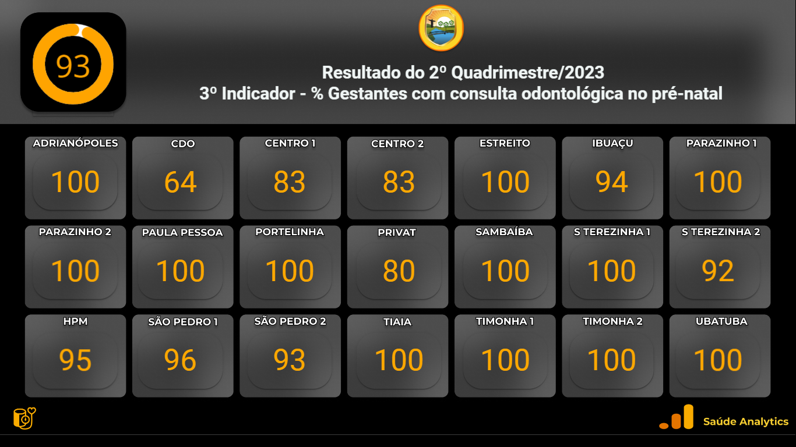

Slide 37
Indicador 5
proporção de pessoas beneficiadas em ação coletiva de escovação dental supervisionada em relação ao total de pessoas cadastradas na eSB

Slide 38
Cálculo do Indicador 5
Nº de participantes na ação coletiva de escovação dental supervisionada
x 100
População cadastrada

Slide 39
Meta
Indicador 5
4% da população

Slide 40
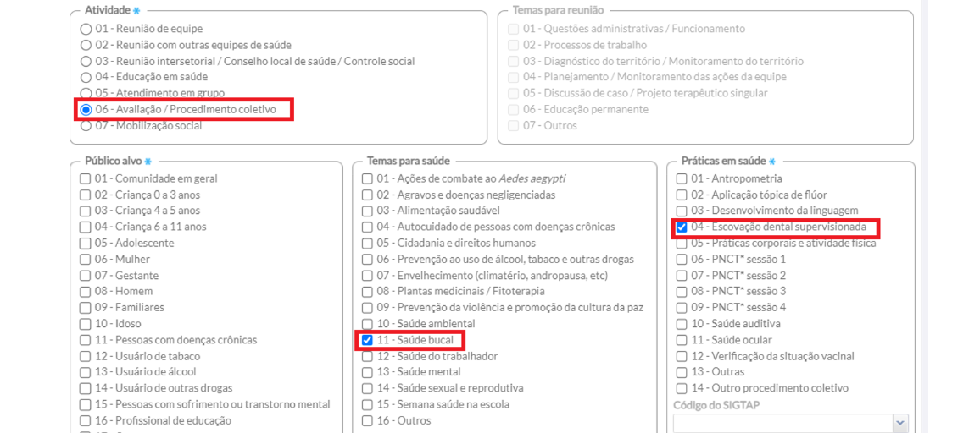
Registro
PEC

Slide 41
Indicador 5 – julho/agosto
0,0%
3,4%
4,1%
0,0%
3,1%
0,0%
11,2%
5,5%
1,7%
12,8%
0,0%
3,5%
0,0%
0,0%
5,1%
6,4%

Slide 42
Indicador 6
proporção de crianças beneficiárias do Bolsa Família com atendimento odontológico realizado na APS em relação ao total de crianças beneficiárias do Bolsa Família

Slide 43
Cálculo do Indicador 6
Nº de crianças de 0 a 10 anos beneficiárias do bolsa família atendidas pela eSB
x 100
Total de crianças beneficiárias do bolsa família cadastradas

Slide 44
Meta
Indicador 6
60% das crianças beneficiárias do bolsa família

Slide 45
Indicador 7
proporção de atendimentos individuais pela eSB em relação ao total de atendimentos odontológicos

Slide 46
Cálculo do Indicador 7
Nº de atendimentos individuais
x 100
Total de atendimentos odontológicos

Slide 47
Meta
Indicador 7
70% dos atendimentos

Slide 48
Indicador 7 – julho/agosto
100,0%
76,3%
73,0%
100,0%
73,0%
100,0%
56,2%
61,5%
87,6%
60,7%
100,0%
85,7%
100,0%
100,0%
61,6%
55,1%

